Slide 1
Місце хімії серед наук про природу
Підготувала учениця 19-Ф класу Семененко Анна

Slide 2
Жодну природничу науку - фізику, хімію, біологію, геологію тощо наразі не можна назвати лідером. Система наукових знань про природу й система методів кожної з наук перебувають у процесі безперервного взаємозбагачення. Особливо яскраво це виявляється в наш час.
Дедалі більше стираються межі між хімією й іншими природничими науками. На межі досліджень фізичних і хімічних явищ виникли фізична хімія та хімічна фізика. Біохімія - біологічна хімія - вивчає хімічний склад і структуру сполук, які містяться в живих організмах. Вона досліджує шляхи й способи регуляції перетворень речовин, енергетику процесів, які відбуваються в клітині й в організмі. Геохімія - наука про поширеність і міграцію хімічних елементів на Землі.

Slide 3


Роль хімічних знань у пізнанні природи важко переоцінити. Сучасна хімія представлена безліччю різних напрямів розвитку знань пре природу, речовини й способи їх перетворення. Однак вона не є простою сумою знань про речовини, накопиченою завдяки копіткій праці багатьох поколінь науковців-хіміків. Сучасна хімія - високовпорядкована система знань, що стрімко й цілеспрямовано розвивається у взаємодії із системами знань інших наук.

Slide 4
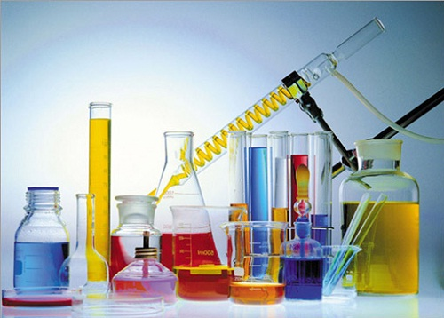
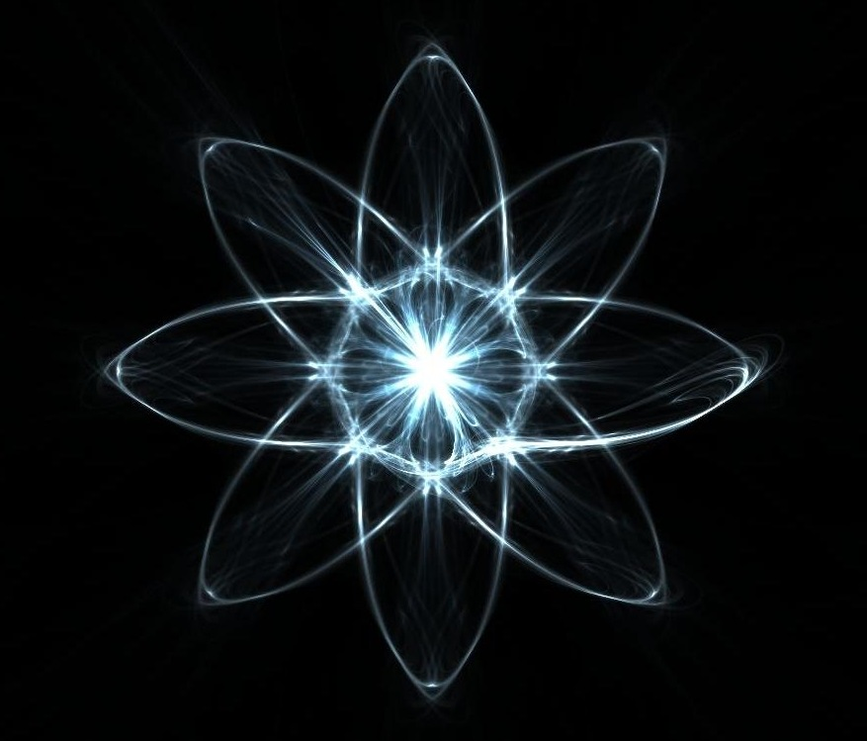
Вагомий внесок зробили хіміки в розвиток високих технологій - генної інженерії, нанохімії, фемтохіміі, яка вивчає процеси, що відбуваються за час, зрівняний з періодом коливання атомів. Ці здобутки є водночас і продуктом пізнання природи за допомогою хімії, й засобом подальшого поступу в цьому напрямі.

Slide 5

Хімія як елемент загальнолюдської культури одвіку мала виражену гуманітарну спрямованість. Окремі теоретичні положення хімічних знань становили певну частину натурфілософії, що витлумачувала явища природи в їхній цілісності. Тож хімія, так само як фізика, біологія, астрономія, географія й інші природничі науки, - засіб формування світогляду.

Slide 6
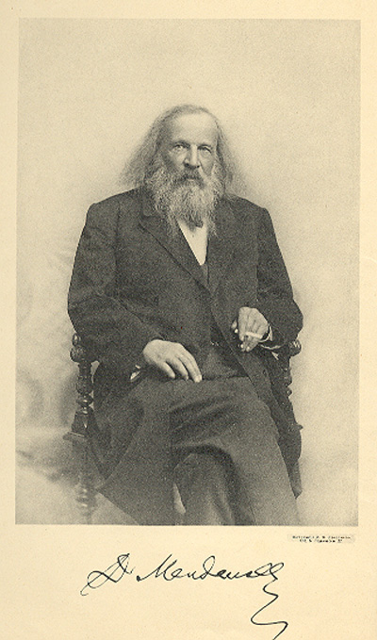
Пригадаймо, яке значення для пізнання природи мало відкриття Д.І. Менделєєвим нового закону природи. Замість розрізнених, не пов'язаних між собою речовин перед наукою постала єдина струнка система, що об'єднала в єдине ціле всі елементи Всесвіту. На основі періодичного закону були розвинуті найважливіші хімічні поняття, встановлено чіткий взаємозв'язок між ними. Відкриття періодичного закону мало величезне значення для розвитку хімії та пізнання таємниць природи.

Slide 7
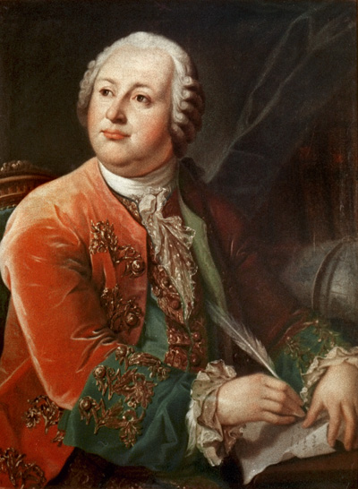
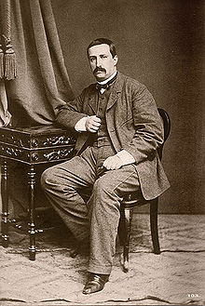
Розвитку творчого потенціалу та інтуїції, які необхідні для розв'язання наукових завдань, сприяє прилучення до мистецтва - живопису, музики літератури тощо. Підтвердженням цього є численні приклади з життя видатних хіміків, фізиків, математиків, біологів, які захоплювалися літературою та мистецтвом настільки, що хобі перетворювалось на другу професію.
М. В. Ломоносов, відомий вам насамперед як один з відкривачів закону збереження маси та енергії, виявив себе як талановитий поет і художник-мозаїст. О.П. Бородін, автор опери «Князь Ігор» тривалий час очолював кафедру хімії у Військово-медичній академії й зробив вагомий внесок у розвиток хімічного синтезу.

Slide 8
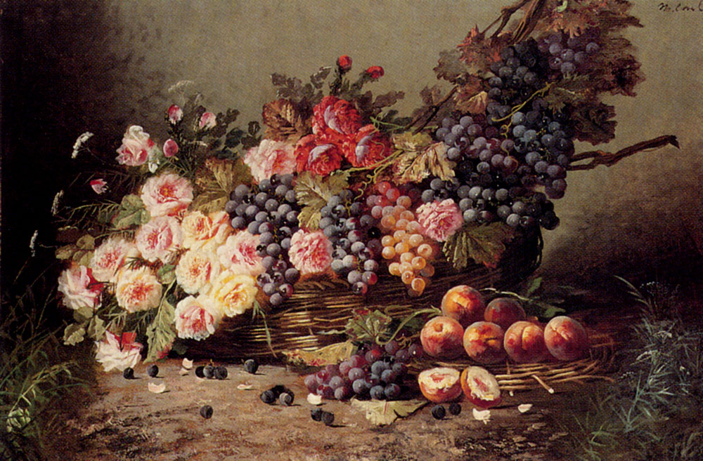
Наслідуючи Менделєєва, сучасні хіміки власним прикладом доводять: фанатично віддані хімії науковці водночас вирізняються широтою своїх поглядів і відкритим ставленням до навколишніх подій. Пояснення просте: усе наше сучасне матеріальне оточення - продукція промислового хімічного синтезу. Однак не синтезом єдиним... Порятунок людства від глобальних криз сьогодення й запобігання їм у майбутньому - у розвитку високої духовності. Мистецтво підносить будь-яку людину, сприяє зростанню творчих сил науковців (і не лише їх) у професійній діяльності. Троянди й виноград для справжнього природодослідника - не лише сировина для видобутку запашної олії та глюкози, а насамперед джерело натхнення на тернистій стежині наукового пошуку.

